Slide 1

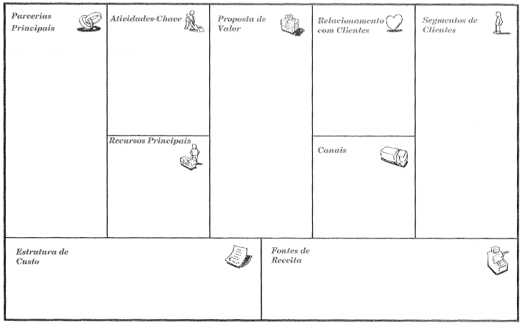
DIGITE SEU TÍTULO AQUI
Autores: Autor 1¹; Autor 2¹; Autor 3 ²; Autor 4 ¹
Instituição: ¹ Instituição ² Instituição
INTRODUÇÃO
RESULTADOS
Este é um modelo de banner a ser seguido pelos autores para fins de apresentação na Semana da Automação e Computação (Semac)/Semana Acadêmica de Computação (SECOMP). Sugerimos que os banners sigam este formato.
O título do banner deve estar em caixa alta, com fonte Calibri, tamanho 60 e em negrito. Os nomes dos autores devem estar com fonte Calibri, tamanho 40. Os títulos das seções devem estar em caixa alta, com fonte Calibri, tamanho 50, e em negrito. Já o texto deve estar com a fonte Calibri, tamanho 38, e com espaçamento entre linhas 1,5.
A introdução do trabalho deve contemplar a contextualização da temática estudada e sua relevância para o objeto de estudo, considerando outros estudos sobre a temática abordada.
Os resultados devem contemplar a análise dos resultados do trabalho e a sua respectiva discussão. A análise se refere à descrição destes resultados de forma compilada. Já a discussão se refere ao diálogo com os autores apresentados, como forma de exemplificar os resultados do seu trabalho e comparar com o discurso dos autores de outras obras.
4. CONCLUSÃO
OBJETIVO
Figura 1 – Modelo Business Model Canvas
Fonte: Osterwalder e Pigneur (2011).
1. INTRODUÇÃO
O objetivo geral está ligado a uma visão abrangente do tema pesquisado. Deve ser sucinto e indicar qual o resultado que se pretende alcançar com a pesquisa ou relato de extensão. Ele deve também ser iniciado com um verbo de ação.
CONCLUSÃO
Na conclusão, os autores devem resumir o que foi alcançado com a realização do trabalho e suas implicações. Além disso, devem ser consideradas as principais limitações e sugestões de novos trabalhos.
METODOLOGIA
A metodologia deve relatar um conjunto de métodos empregados na pesquisa ou na realização da atividade de extensão. Ela deve conter basicamente a sua tipologia, a abrangência do estudo, os procedimentos de coleta e de análise dos dados. Este conjunto de métodos deve estar embasado obras de autores que contemplam procedimentos associados à metodologia da pesquisa.
REFERÊNCIAS
OSTERWALDER, A.; PIGNEUR, Y. Business Model Generation: inovação em modelos de negócios. Rio de Janeiro: Alta Books, 2011.
www.sematec-ufmt.com.br/

